Slide 1
1991 – 2011 гг. 20 лет со дня образования СНГ
Презентация учителя истории Чебановой Л. А. к классному часу в 7 классе, посвященному
20–летию образования СНГ

Slide 2
Государственные символы СНГ
Флаг
Эмблема

Slide 3
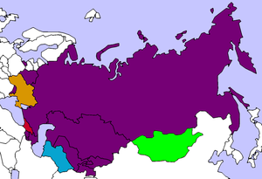
Карта СНГ
фиолетовый - члены СНГ
голубой - ассоциированный член СНГ
красный - государство, покинувшее СНГ
оранжевый - фактический член СНГ
зеленый - государство, участвующее в некоторых структурах СНГ в
качестве наблюдателя

Slide 4
Крупнейшие города СНГ:
Москва, Санкт-Петербург, Баку, Ташкент, Киев, Минск, Алма-Ата.
Члены СНГ:
1. Азербайджан
2. Армения
3. Белоруссия
4. Казахстан
5. Киргизия
6. Молдавия
7. Россия
8. Таджикистан - в качестве наблюдателя
9. Узбекистан
10. Туркмения – ассоциированный член
11. Украина – фактический член СНГ
12. Грузия – член покинувший СНГ

Slide 5
Содружество Независимых Государств (СНГ) — интеграционное объединение, созданное в 1991 г. на основе соглашения, подписанного Российской Федерацией, Белоруссией и Украиной. В том же 1991 г. в состав СНГ вошли еще 8 бывших советских республик: Азербайджан, Армения, Казахстан, Киргизия, Молдавия, Таджикистан, Туркмения, Узбекистан, а в 1993 г. к СНГ присоединилась Грузия.
СНГ было основано главами БССР, РСФСР и УССР путём подписания 8 декабря 1991 года в Вискулях (Беловежская пуща) под Брестом (Белоруссия) «Соглашения о создании Содружества Независимых Государств» (известно в СМИ как Беловежское соглашение). Содру́жество Незави́симых Госуда́рств (СНГ) — региональная международная организация (международный договор), призванная регулировать отношения сотрудничества между странами, ранее входившими в состав СССР.
СНГ не является надгосударственным образованием и функционирует на добровольной основе.
Штаб-квартира СНГ располагается в Минск, Белоруссия
Рабочий язык - Русский
Население 273 006 000 чел.
Официальный сайт http://cis.minsk.by

Slide 6
Основными целями организации являются:
- сотрудничество в политической, экономической, экологической, гуманитарной, культурной и иных областях;
- всестороннее развитие государств-членов в рамках общего экономического пространства, межгосударственной кооперации и интеграции;
- обеспечение прав и свобод человека;
- сотрудничество в обеспечении международного мира и безопасности, достижение всеобщего и полного разоружения;
- взаимная правовая помощь;
- мирное разрешение споров и конфликтов между государствами организации.
К сферам совместной деятельности государств-членов относятся:
- обеспечение прав и основных свобод человека;
- координация внешнеполитической деятельности;
- сотрудничество в формировании и развитии общего экономического пространства, таможенной политики;
- сотрудничество в развитии систем транспорта, связи;
- охрана здоровья и окружающей среды;
- вопросы социальной и миграционной политики;
- борьба с организованной преступностью;
- сотрудничество в области оборонной политики и охраны внешних границ.

Slide 7
Уставные органы Содружества Независимых Государств
Совет глав государств СНГ (Медведев Д. А.)
Совет глав правительств СНГ (Путин В. В.)
Совет министров иностранных дел СНГ (Лавров С. В.)
Совет министров обороны государств-участников СНГ
Совет командующих пограничными войсками
Межпарламентская Ассамблея СНГ
Экономический Суд СНГ
Другие органы СНГ
Совет министров внутренних дел государств-участников СНГ
Совет объединенных вооруженных сил СНГ
Совет командующих пограничными войсками СНГ
Совет руководителей органов безопасности и специальных служб государств-участников СНГ
Межгосударственный экономический совет СНГ
Статистический комитет СНГ
Финансово-банковский совет СНГ
Антитеррористический Центр государств-участников СНГ
Комиссия по правам человека и др.
Координационно-консультативный комитет СНГ
Исполнительный комитет СНГ
Межгосударственный экономический комитет СНГ
Экономический совет СНГ
Межгосударственный банк
Всего в рамках Содружества Независимых Государств создано 82 органов, в том числе 66 органов отраслевого сотрудничества.

Slide 8
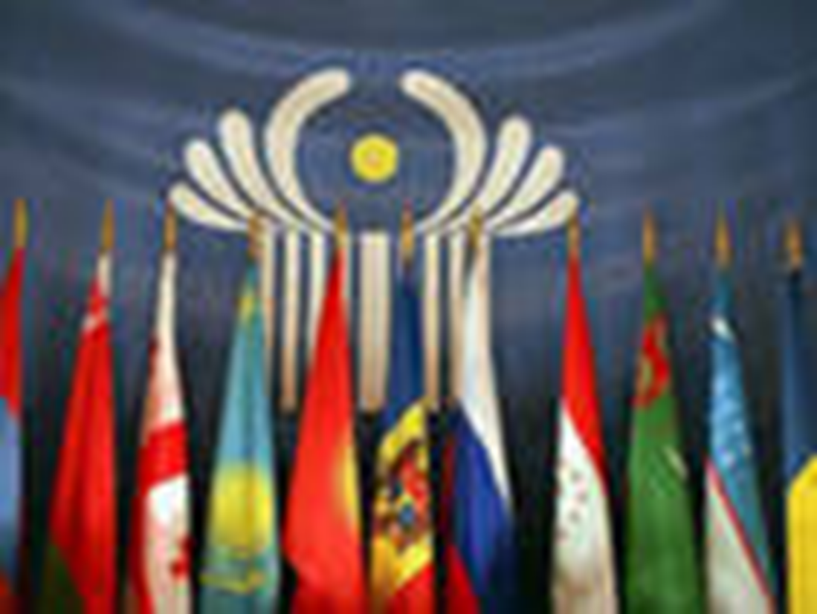
Союз Независимых Государств
2011 год в СНГ:
Год историко-культурного наследия.
Год повышения продовольственной безопасности.

